Slide 1
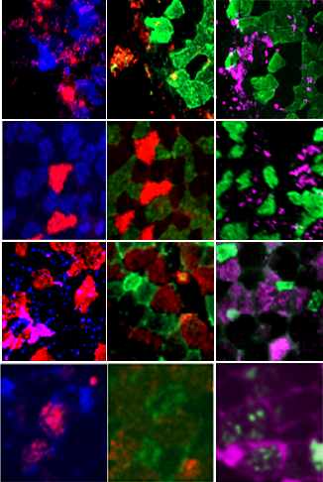
A.
Nmnat1
MyoG
MyoD
Acta
B.
C.
D.
E.
i
v
ix
iii
vii
xi
Soleus
WT
TA
WT
ii
vi
x
iv
viii
xii
Soleus
KO
TA
KO
Sup 1

